Slide 1
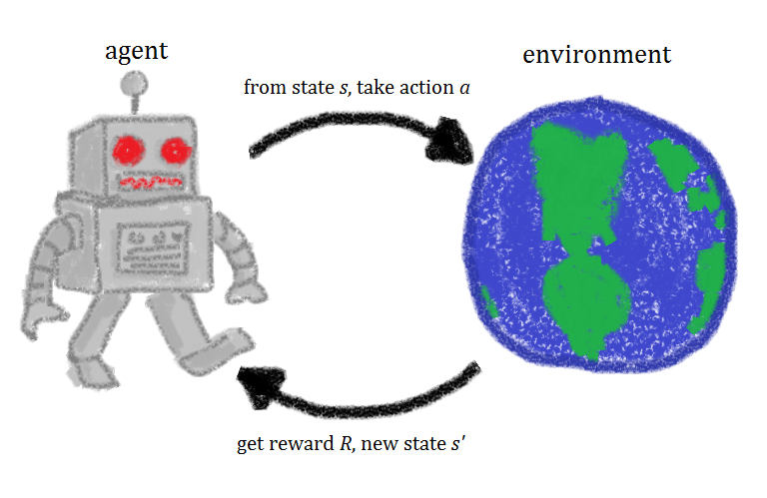
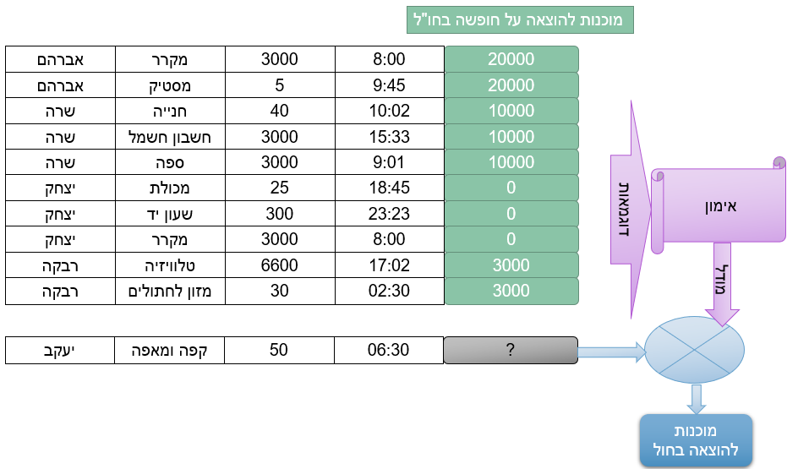
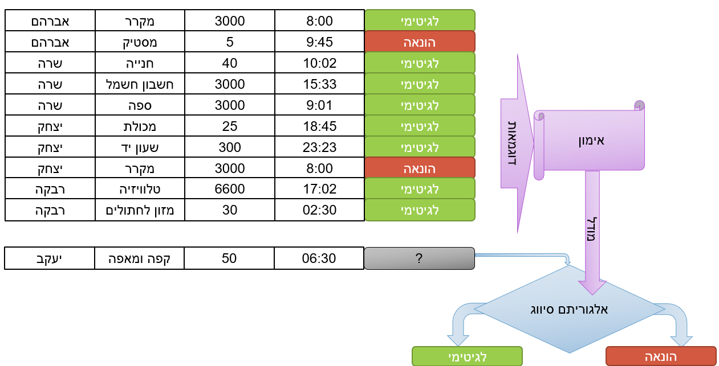
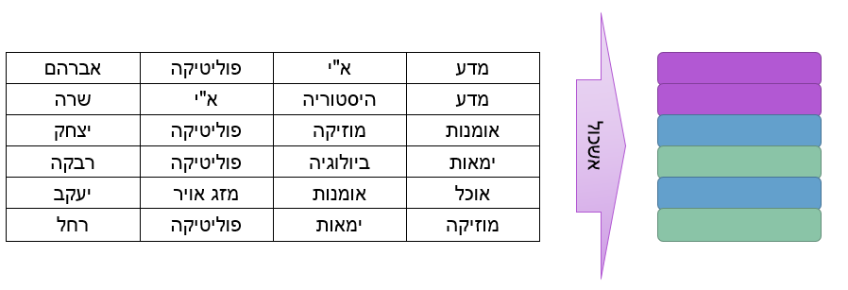
סוגי מכונות לומדות
Reinforcement Learning
Unsupervised Learning
Supervised Learning
Agent Control
Clustering
Regression
classification
KNN
פרספטרון
SVM
Deep
Reinforced Learning
KMeans
Linear regression
Neural Networks
Deep Learning

Slide 2
פרספטרון

Slide 3
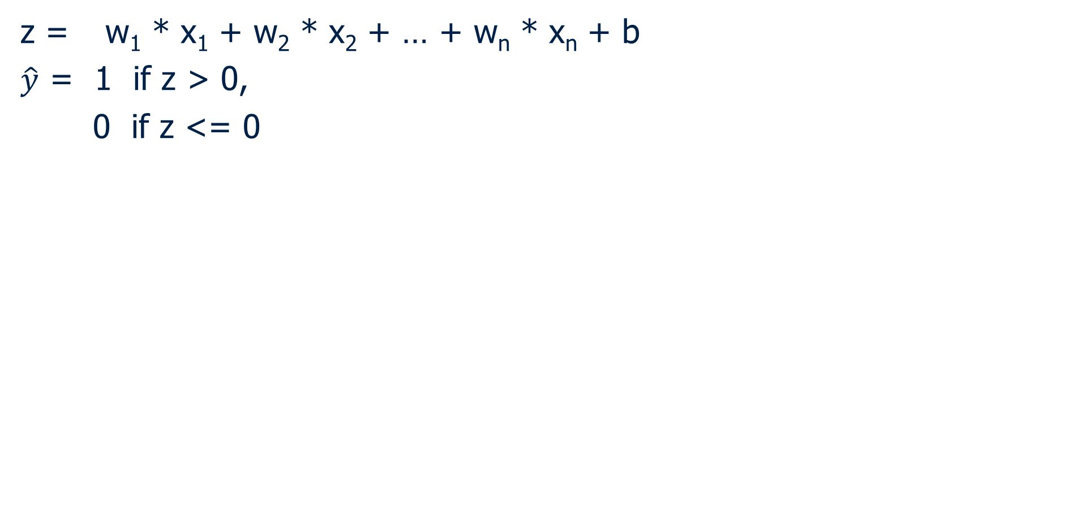
החלטה על ידי פרספטרון
z = w₁ * x₁ + w₂ * x₂ + … + w_{n} * x_{n} + b
$\hat{y}$ = 1 if z > 0,
0 if z <= 0
X1
X
W1
X2
X
+
Z
>=0
W2
Xn
X
b
Wn

Slide 4
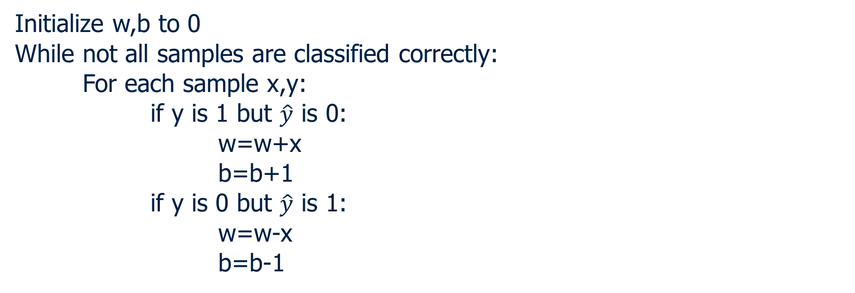
אלגוריתם הלמידה של הפרספטרון
Initialize w,b to 0
While not all samples are classified correctly:
For each sample x,y:
if y is 1 but $\hat{y}$ is 0:
w=w+x
b=b+1
if y is 0 but $\hat{y}$ is 1:
w=w-x
b=b-1

Slide 5
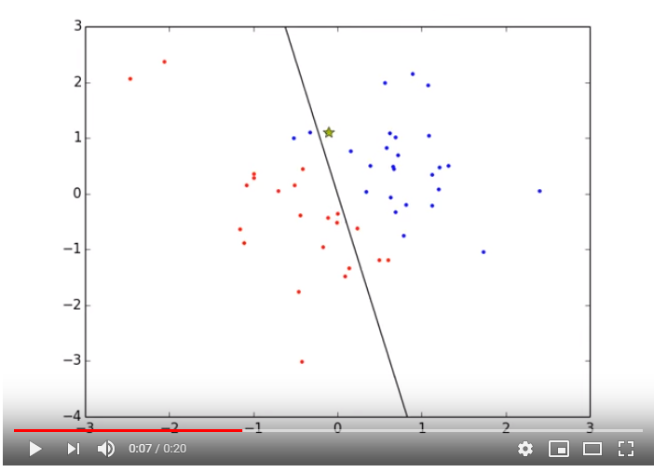
אלגוריתם הלמידה של הפרספטרון - הדגמה
https://www.youtube.com/watch?v=KcmIQ3zWYro

Slide 6
תרגיל 8.1
דף עבודה אלגוריתם פרספטרון

Slide 7
מחברת Perceptron
מחברת כאן

Slide 8
SVM

Slide 9
from sklearn.svm import SVC
from sklearn.model_selection import train_test_split, cross_val_score
from sklearn.preprocessing import MinMaxScaler, StandardScaler
from sklearn.metrics import accuracy_score, ConfusionMatrixDisplay, classification_report
from sklearn.pipeline import Pipeline
from sklearn.model_selection import GridSearchCV

Slide 10
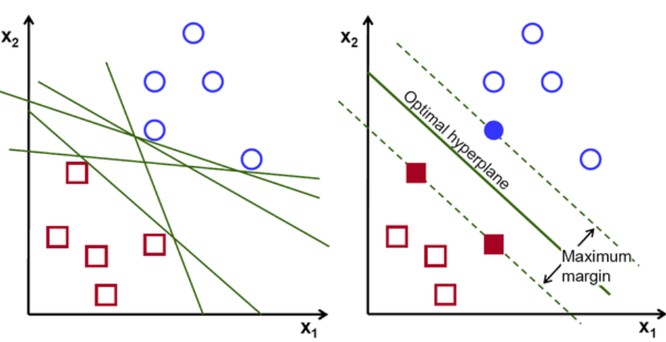
SVM – המסווג הלינארי בעל השוליים הרחבים ביותר
X1
X
W1
X2
X
+
Z
>=0
W2
Xn
X
b
Wn

Slide 11
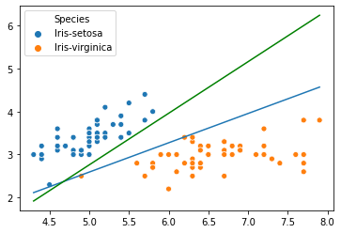
הדגמה: סיווג אירוסים
SVM
פרספטרון

Slide 12
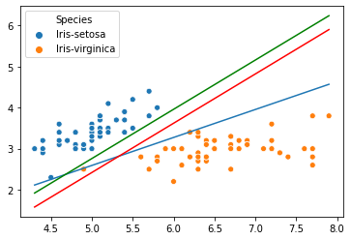
רגולריזציה ב-SVM – פרמטר C
C הוא מקדם המחיר של דוגמאות החורגות לשוליים.
רשימת פרמטרים כאן
C=100
C=1

Slide 13
SVM בספריית sklearn
from sklearn.svm import SVC
svm = SVC(kernel = 'linear')
svm.fit(X, y)
מחברת SVM_Iris כאן

Slide 14
הדגמת SVM
מחברת SVM margins כאן
מחברת Perceptron and SVM כאן

Slide 15
SVM Kernels

Slide 16
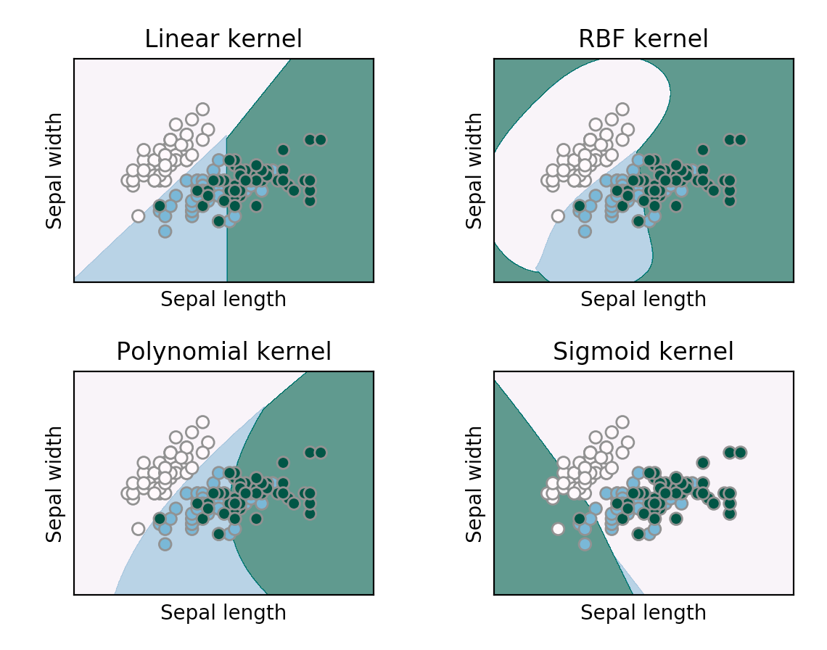
kernel
מאפשרים לבצע סיווג לא לינארי עם אלגוריתם SVM ביעילות גבוהה
סוגי kernel נפוצים:
  לינארי
  פולינום
  רדיאלי
  סיגמואיד
https://towardsdatascience.com/multiclass-classification-with-support-vector-machines-svm-kernel-trick-kernel-functions-f9d5377d6f02

Slide 17
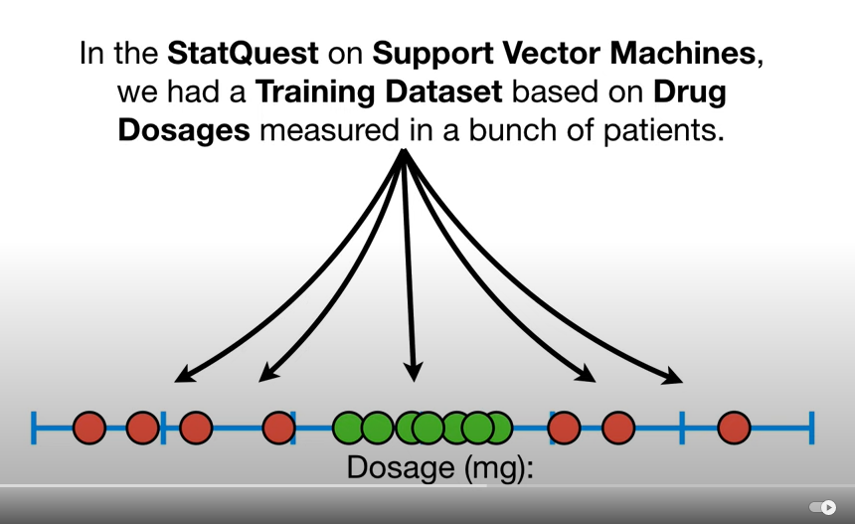
1D Classfication

Slide 18
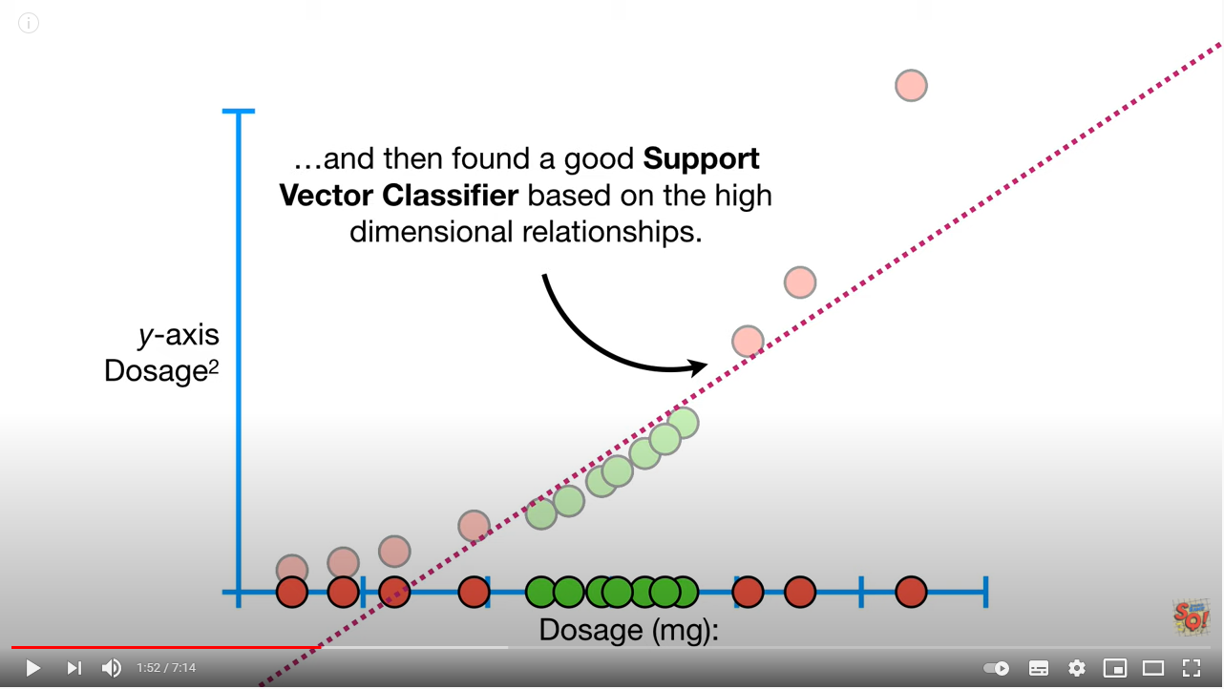
Polynomial Kernel “trick”
youtube.com/watch?v=Toet3EiSFc

Slide 19
Kernel - הדגמות
Polynomial Kernel video demo
The polynomial Kernel by StatQuest

Slide 20
פרמטרים SVC
https://scikit-learn.org/stable/modules/generated/sklearn.svm.SVC.html
C: float, default=1.0
Kernel: {‘linear’, ‘poly’, ‘rbf’, ‘sigmoid’} , default=’rbf’

Slide 21
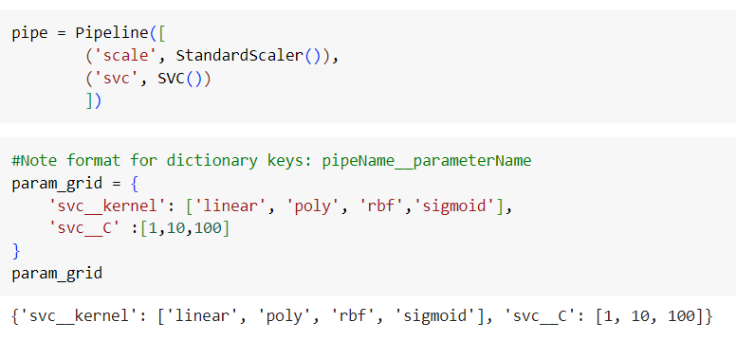
GridSearchCV with SVM - example

Slide 22
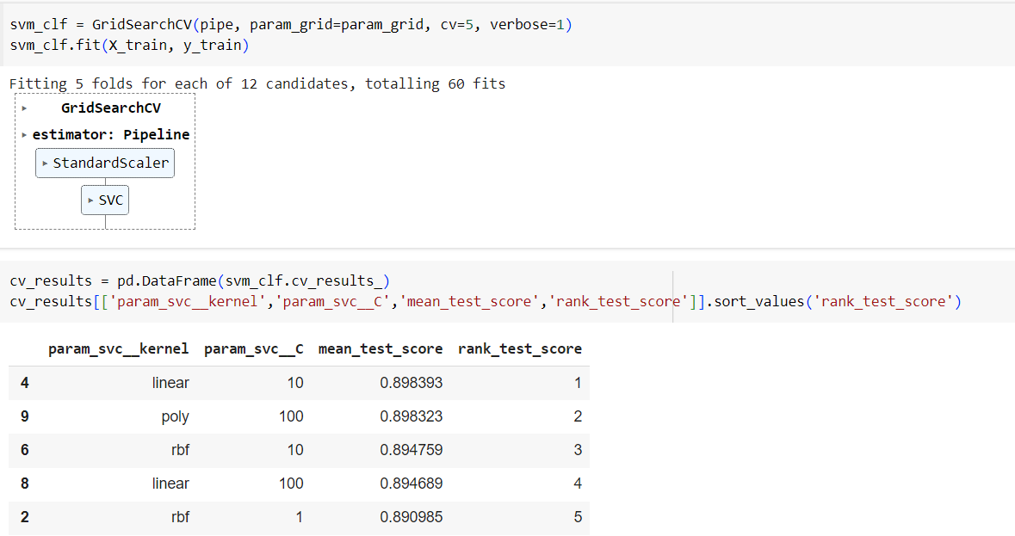
GridSearchCV with SVM - example

Slide 23
פרספטרון VS. SVM
SVM
פרספטרון
לינארי ותומך בהפרדה לא לינארית (kernels)
מתכנס גם אם הנתונים לא ניתנים להפרדה
קו הפרדה אופטימאלי במובן שוליים רחבים ביותר
לינארי
מתכנס רק אם הנתונים ניתנים להפרדה
קו הפרדה – הראשון אליו התכנס האלגוריתם

Slide 24
KNN VS. SVM
SVM | KNN
t*m*d | 1 | אימון: זמן
m*d | m*d | אימון: מקום
d | Calc distances: m*d Find nearest: m*k Total: m*(k+d) | חיזוי: זמן
d | m*d | חיזוי: מקום
אימון
  סיבוכיות זמן ריצה
  סיבוכיות מקום
חיזוי
  סיבוכיות זמן ריצה
  סיבוכיות מקום
t– number of training cycles
m – number of training samples
d – number of dimensions (features)

Slide 25
SVM Penguin Classfication exercise
SVM Penguin classification exercise 3

Slide 26
תודה על ההשתתפות

